Slide 1


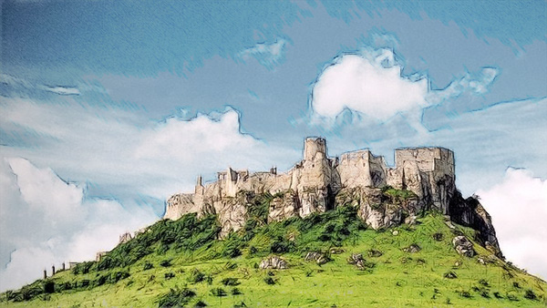
08
SLOVAKIA
SPIŠ CASTLE
INA / STEVE

Slide 2


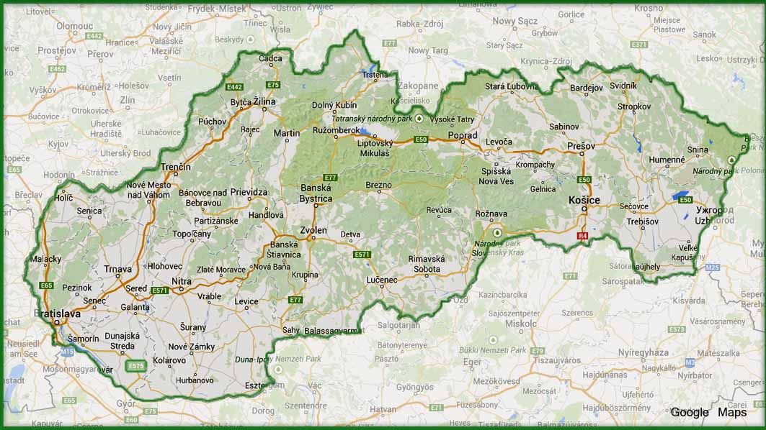




08
SLOVAKIA
SPIŠ CASTLE
INA / STEVE
GPS N 48°59‘55‘‘ E 20°46‘45‘‘

Slide 3

08
Slovensko
Spišský hrad

Slide 4

Slovensko
Zrúcanina hradu Spiš na východe Sloven-ska je rozlohou jeden z najväčších európskych hradov (41.426 m²). Nachádza sa nad mestom Spišské Podhradie a dedinou Žehra, v regióne Spiša. V roku 1993 bol zaradený na zoznam svetového dedičstva UNESCO.
Spišský hrad bol postavený v 12. storočí na mieste staršieho hradu. Bolo to politické, administratívne, hospodárske a kultúrne centrum oblasti Szepes v Uhorsku. Pôvodne to bol román-sky kamenný hrad s opevnením. Dvojpodlažný románsky palác a trojloďová románsko-gotická bazilika bola postavená v druhej polovici 13. storočia.
Hrad bol úplne prestavaný v 15. storočí, ale v roku 1780 bol zničený pri požiari. Bol čiastočne zrekonštruovaný v druhej polovici 20. storočia.
Wikipedia

Slide 5
08
Slovakia
Spiš Castle

Slide 6
Slovakia
The ruins of Spiš Castle in eastern Slovakia form one of the biggest European castles by area (41,426 m²). It is situated above the town of Spišské Podhradie and the village of Žehra, in the region known as Spiš. It was included in the UNESCO list of World Heritage Sites in 1993.
Spiš Castle was built in the 12th century on the site of an earlier castle. It was the political, administrative, economic and cultural centre of Szepes County of the Kingdom of Hungary. Originally it was a Romanesque stone castle with fortifications. A two-story Romanesque palace and a three-nave Romanesque-Gothic basilica were constructed by the second half of the 13th century.
The castle was completely rebuilt in the 15th century but in 1780 was destroyed in a fire. The castle was partly reconstructed in the second half of the 20th century.
Wikipedia

Slide 7
08
Eslovaquia
Castillo de Spiš

Slide 8
Eslovaquia
Las ruinas del castillo de Spis que se encuentran al este de Eslovaquia formaban parte de uno de los castillos europeos más extensos en m², concretamente 41.426 m². Está situado en la cima de un monte de la ciudad de Spisské Podhradie y el pueblo de Zehra, en la región conocida como Spis. La UNESCO lo incluyó en la lista de sitios declarados como Patrimonio Mundial en 1993.
El castillo de Spis fue construido en el siglo XII en el mismo emplazamiento de otro castillo anterior. Fue el centro político, administrativo, económico y cultural del condado de Szepes del Reino de Hungría. Originalmente se trataba de un castillo de piedra, de estilo románico con fortificaciones, un palacio románico de dos pisos y una basílica románico-gótica de tres naves que fueron construidos en la segunda mitad del siglo XIII.
El castillo fue completamente reconstruido en el siglo XV, pero en 1780 fue destruido en un incendio. Fue parcialmente reconstruido en la segunda mitad del siglo XX.
Wikipedia

Slide 9
08
Slovaquie
Château de Spiš

Slide 10
Slovaquie
Les ruines du château de Spiš en Slovaquie orientale sont de plus importants sites fortifiés en Europe centrale (41 426 m²). Elles dominent le bourg Spišské Podhradie et le village de Žehra dans la région de Spiš. Le château se trouve depuis 1993sur la liste du patrimoine culturel UNESCO.
Le château de Spiš fut bâti en 12ème siècle sur la base d’un château plus ancien. Il était le centre politique, administratif, économique et culturel du comté Szepes et faisait partie du Royaume de Hongrie. Initiallement, le château fut bâti en style romain avec fortifications, palace romanesque à deux étages et basilica romanesque-gothique à trois nefs dans la deuxième moitié du 12ème siècle.
Le château était complétement reconstruit au cours du 15ème siècle et détruit en 1780 par l’incendie pour être partiellement reconstruit pendant la deuxième moitié du 20ème siècle.
Wikipedia

Slide 11
08
Slowakei
Zipser Burg

Slide 12
Slowakei
Die Ruinen der Zipser Burg in der Ostslowakei bilden eine der größten europäischen Burgen (41 426 m²). Es befindet sich oberhalb der Stadt Spišské Podhradie und des Dorfes Žehra in der Region Zips. Im Jahre 1993 reihte UNESCO die Zipser Burg zusammen mit den Sehenswürdigkeiten in der Umgebung (Zipser Vorburg, Zipser Kapitel, die Kirche in Žehra) ins Weltkultur- und Naturerbe-Verzeichnis ein und so geriet sie unter die bedeutendste Denkmäler der Welt
Die Zipser Burg wurde im 12. Jahrhundert an der Stelle einer früheren Burg errichtet. Es war das politische, administrative, wirtschaftliche und kulturelle Zentrum des Kreises Szepes des Königreichs Ungarn. Ursprünglich eine romanische Steinburg mit Befestigungsanlagen, ein zweistöckiger romanischer Palast und eine dreischiffige romanisch-gotische Basilika wurden in der zweiten Hälfte des 13. Jahrhunderts errichtet.
Die Burg wurde im 15. Jahrhundert komplett umgebaut, 1780 jedoch bei einem Brand zerstört. Die Burg wurde in der zweiten Hälfte des 20. Jahrhunderts teilweise rekonstruiert.
Wikipedia

Slide 13
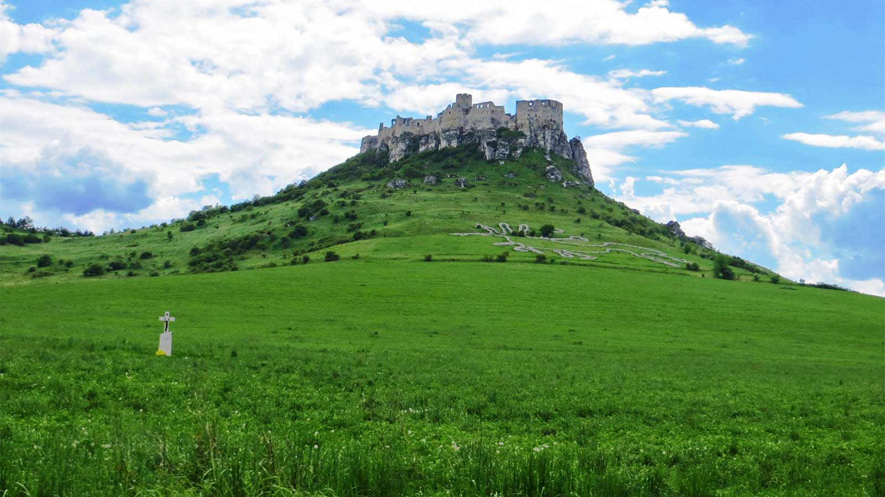
Spišský hrad

Slide 14
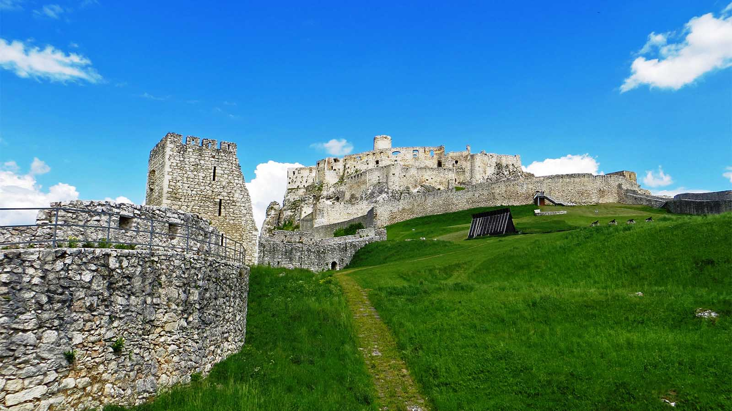
Spišský hrad
Photo © Ina

Slide 15
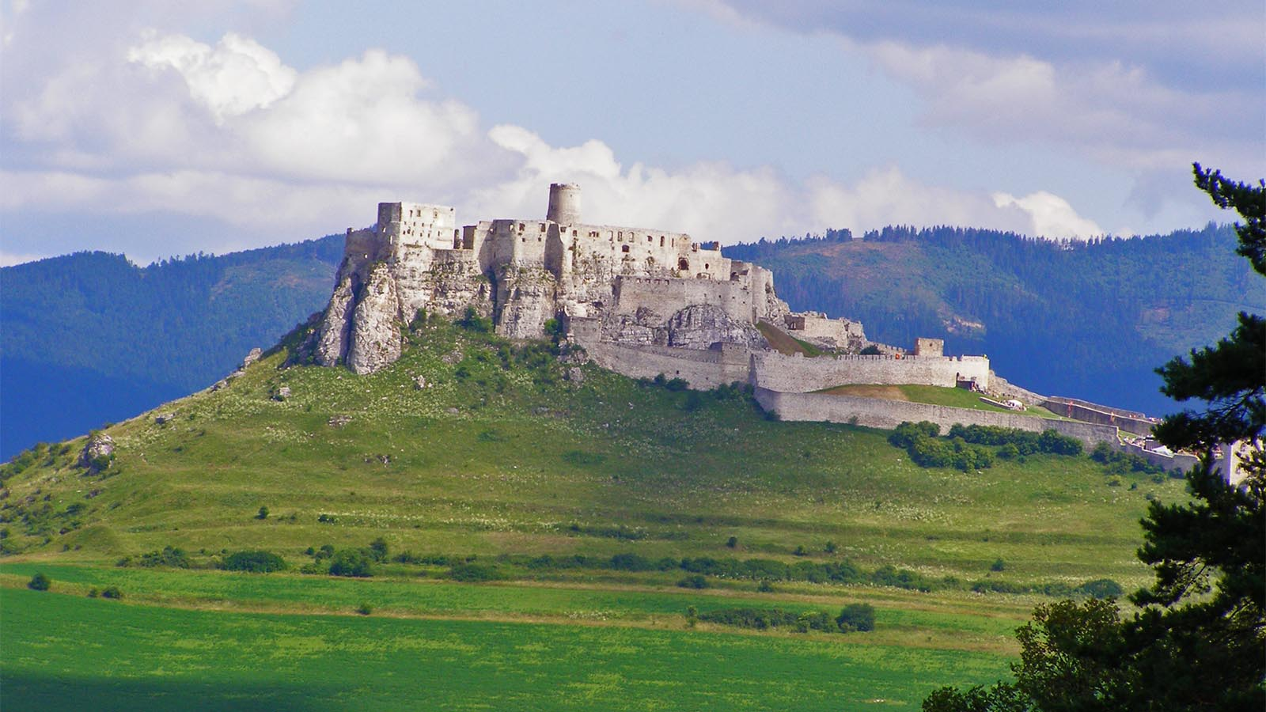
Spišský hrad
Photo © Ina

Slide 16
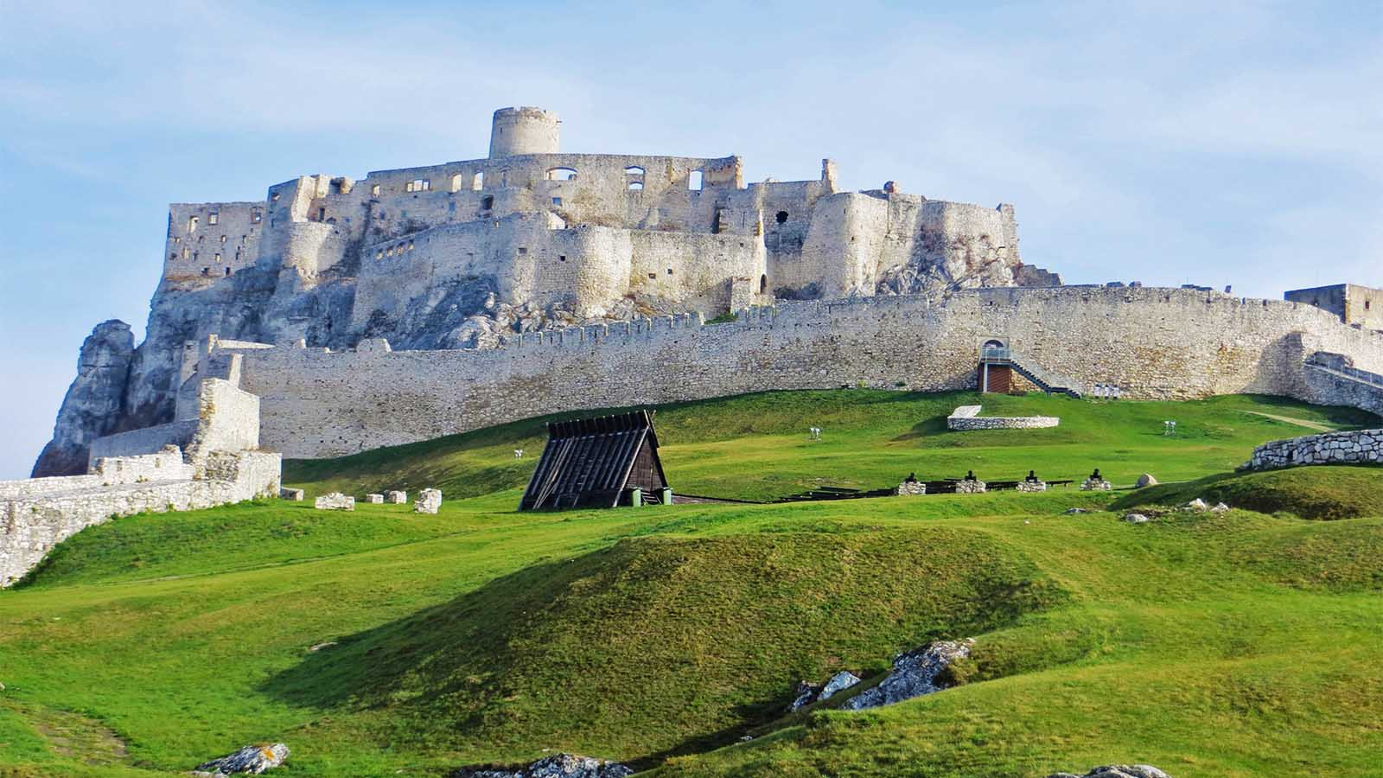
Spišský hrad
Photo © Steve

Slide 17
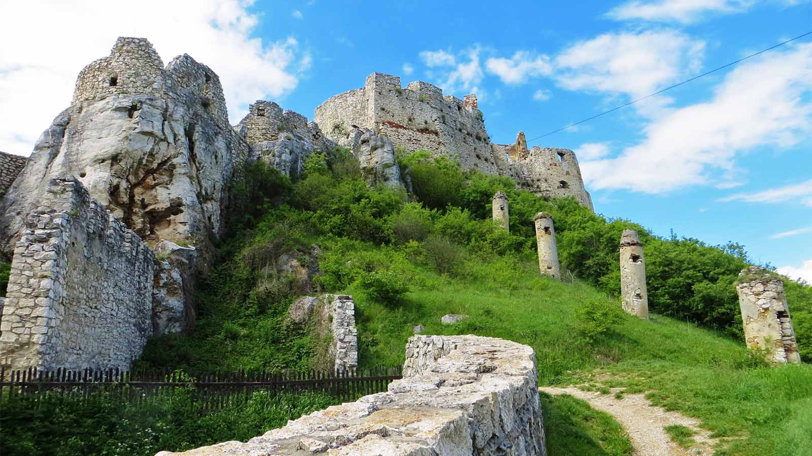
Spišský hrad
Photo © Ina

Slide 18
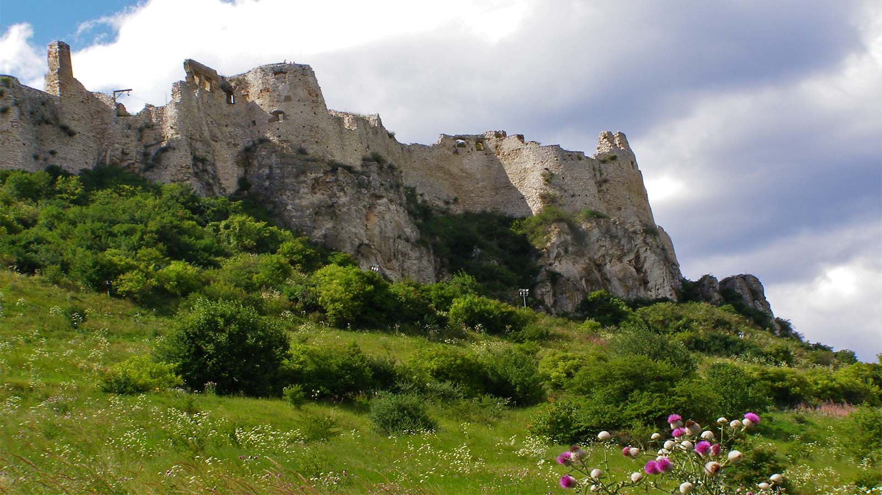
Spišský hrad
Photo © Ina

Slide 19
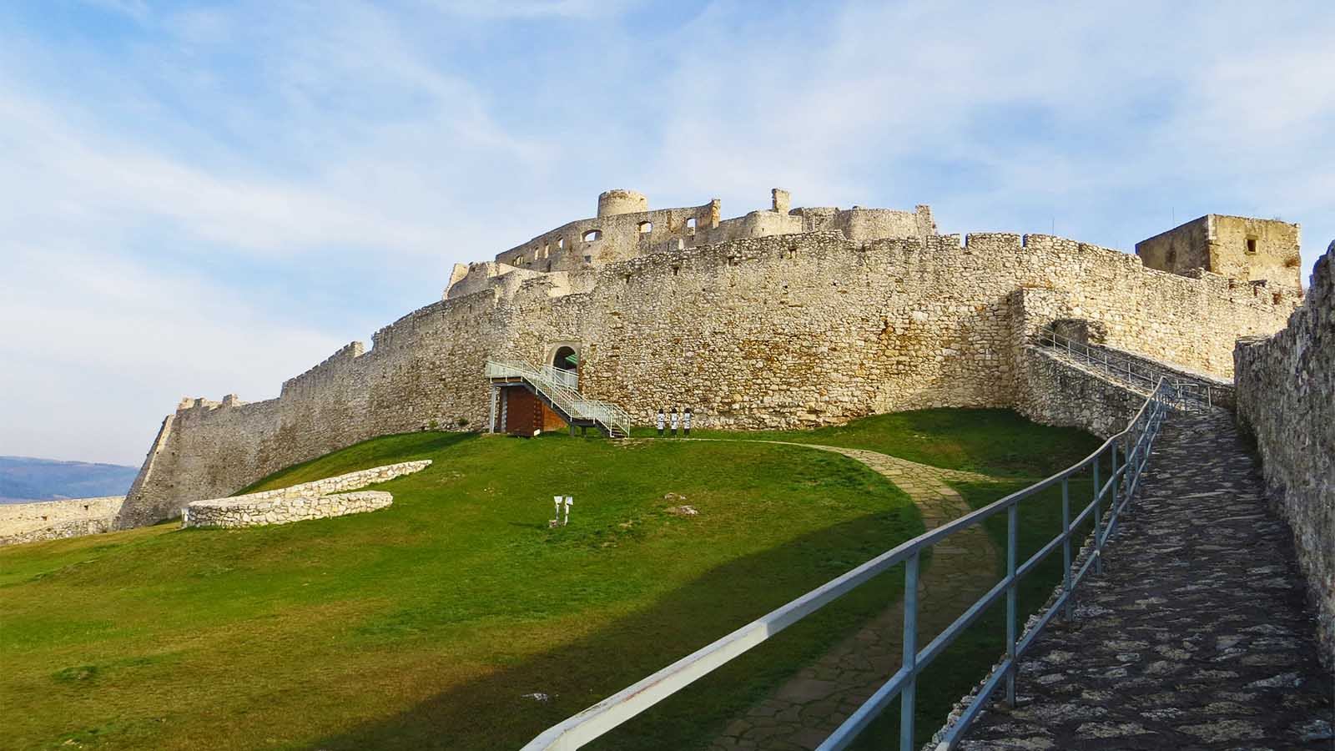
Spišský hrad
Photo © Steve

Slide 20
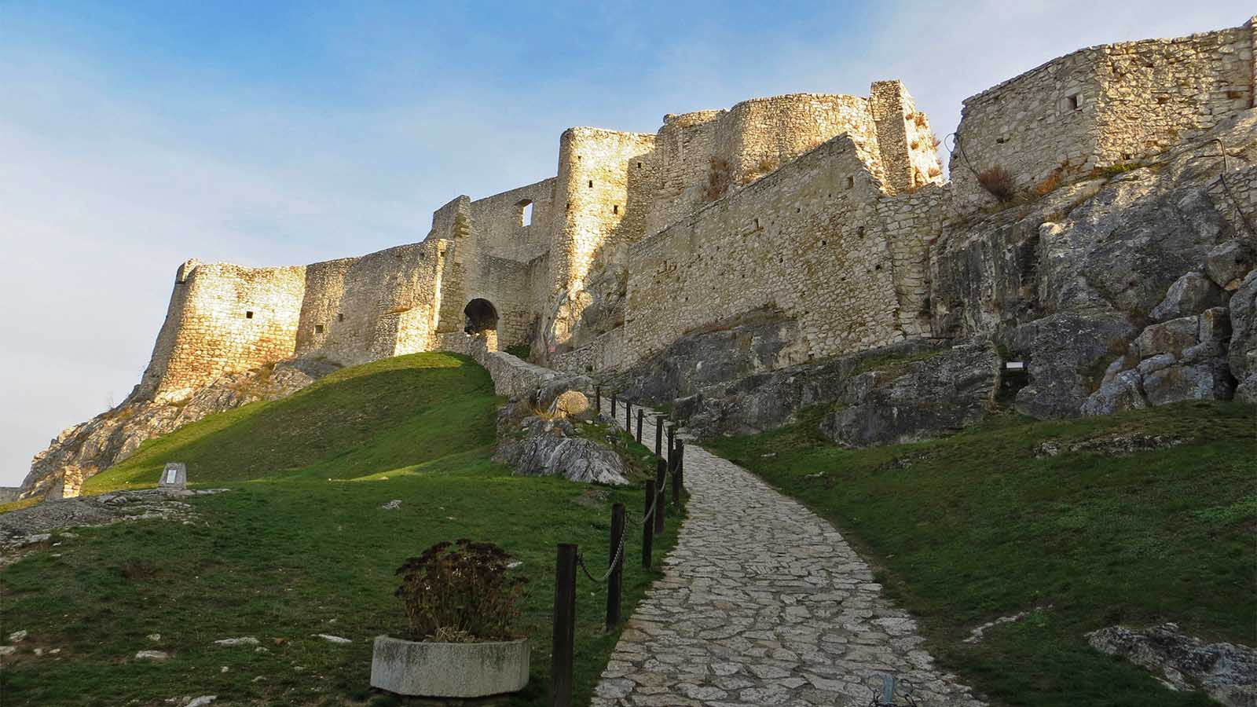
Spišský hrad
Photo © Ina

Slide 21
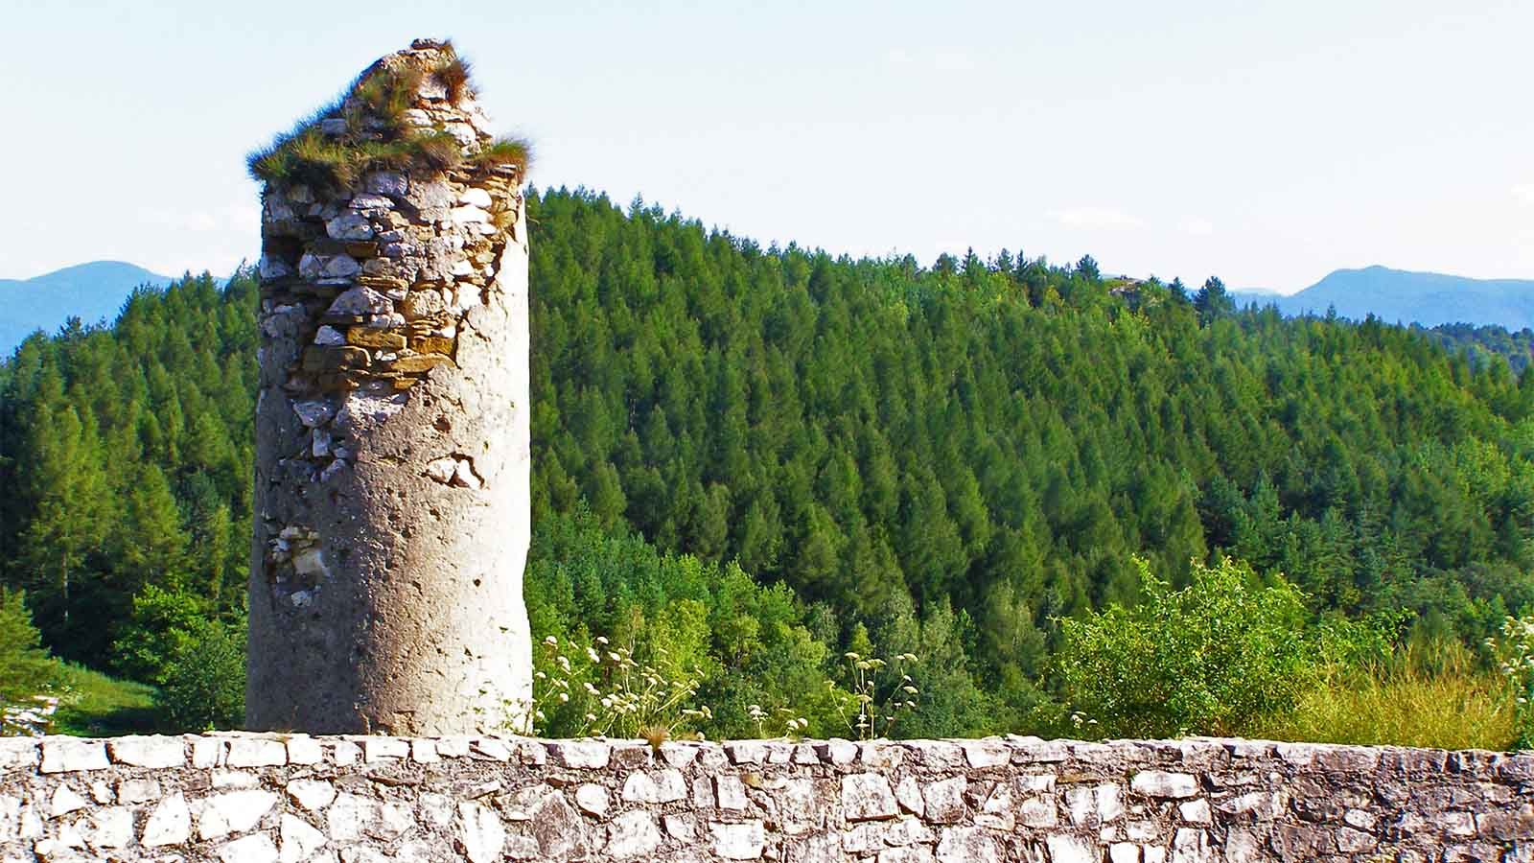
Spišský hrad
Photo © Ina

Slide 22
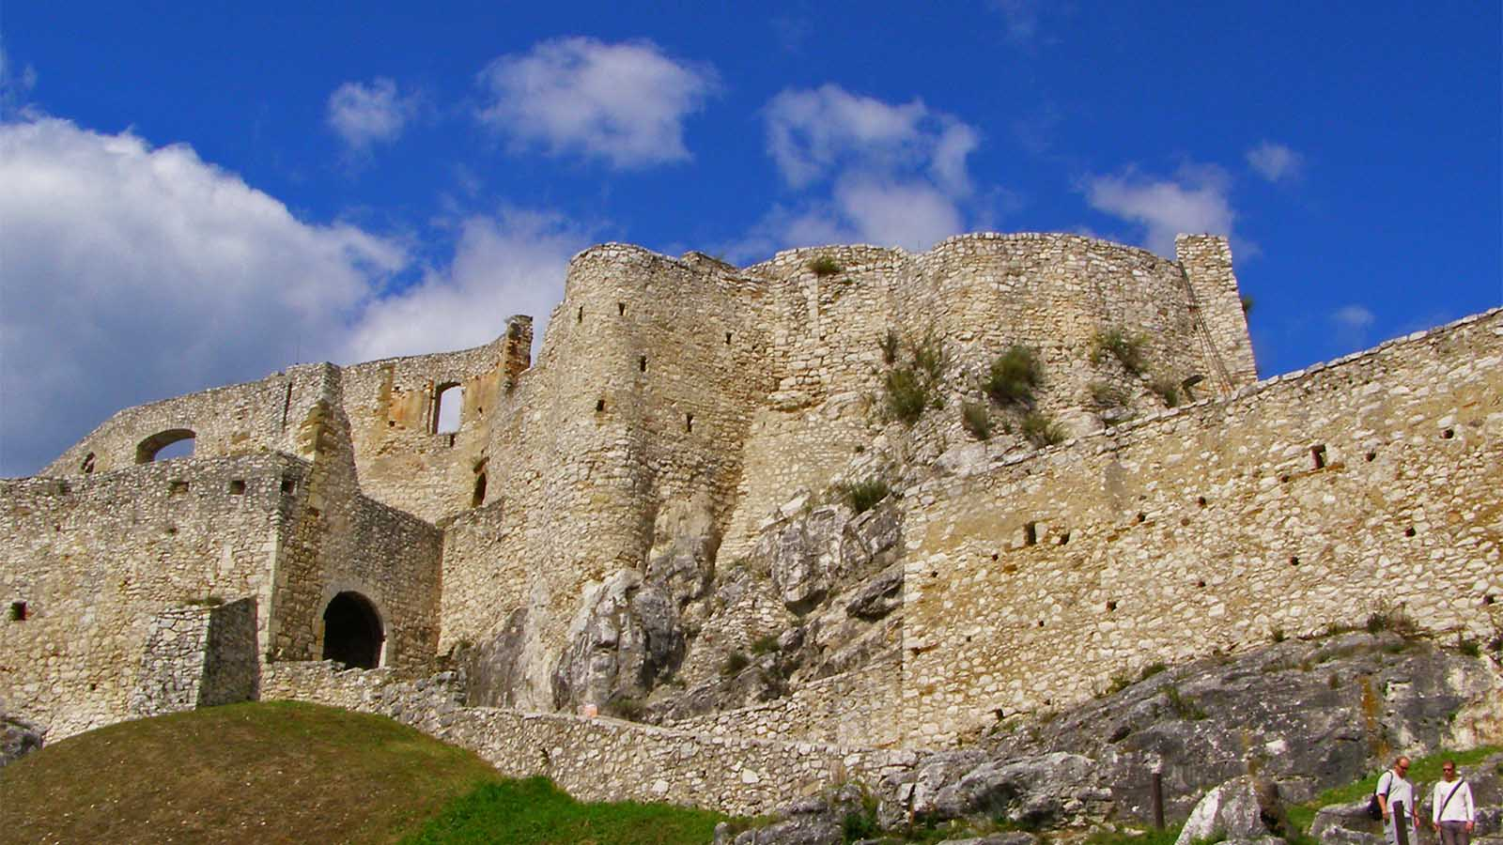
Spišský hrad
Photo © Steve

Slide 23
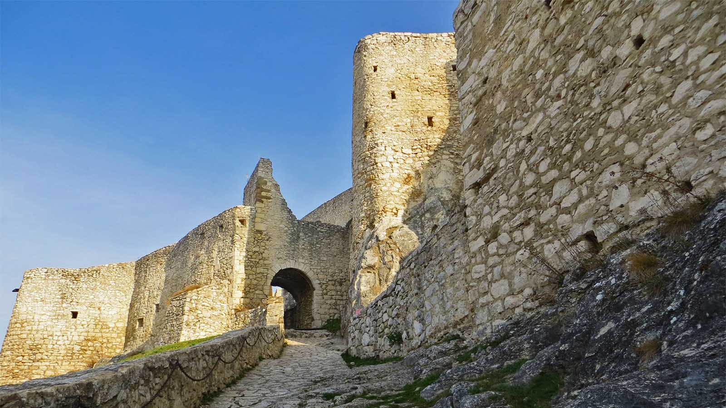
Spišský hrad
Photo © Steve

Slide 24
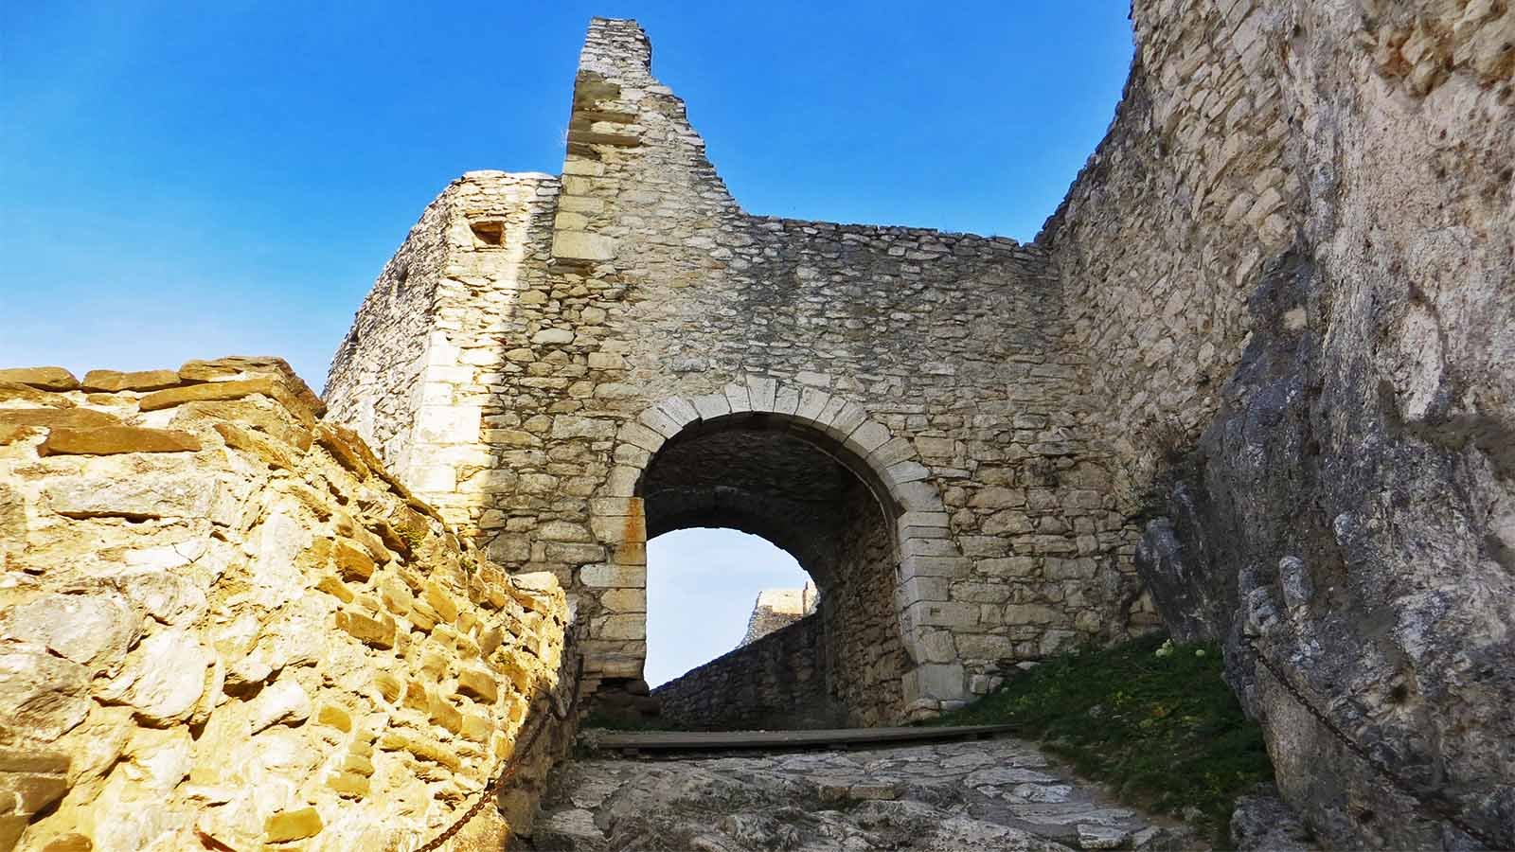
Spišský hrad
Photo © Ina

Slide 25
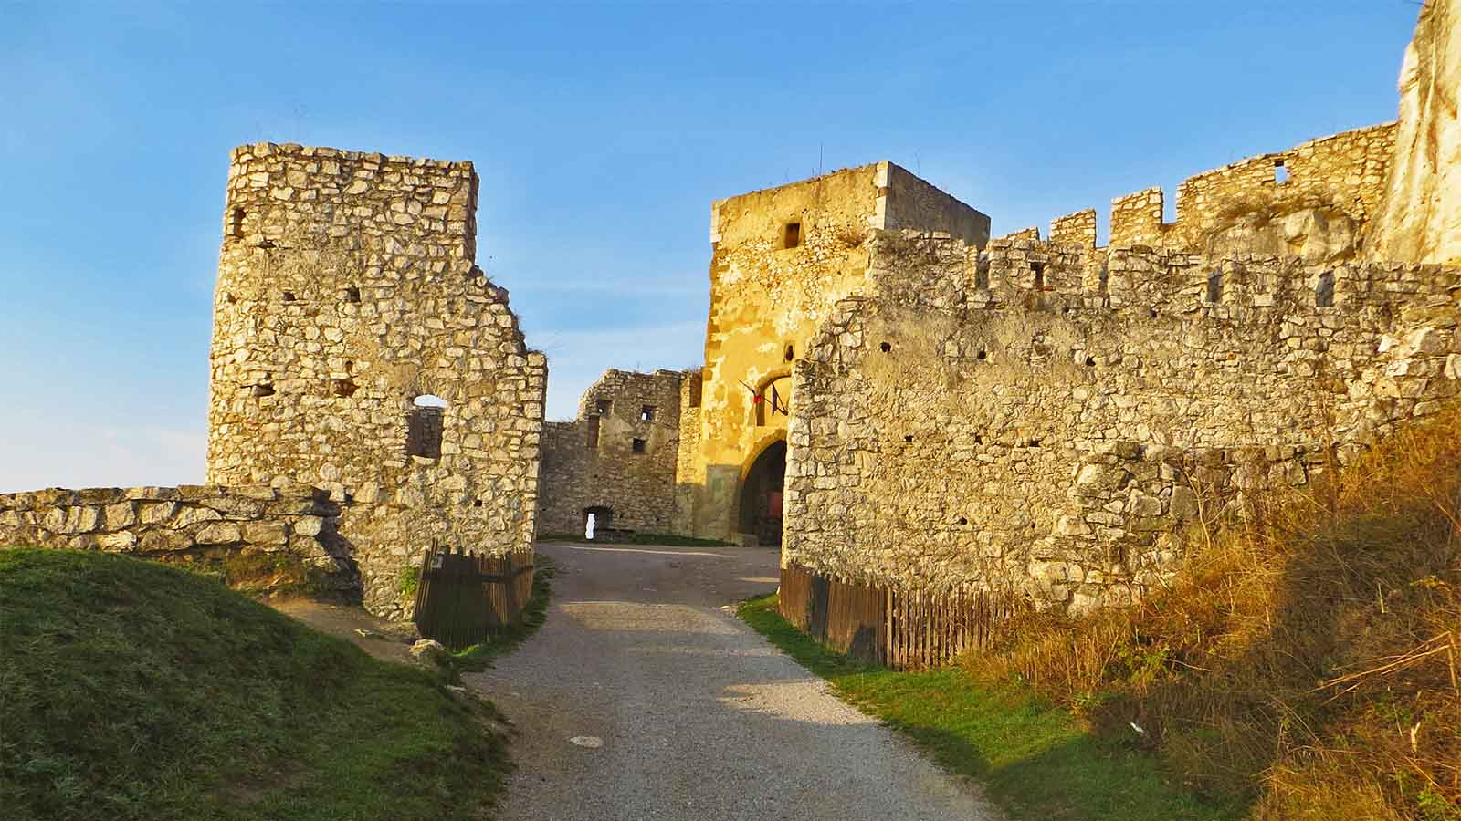
Spišský hrad
Photo © Ina

Slide 26
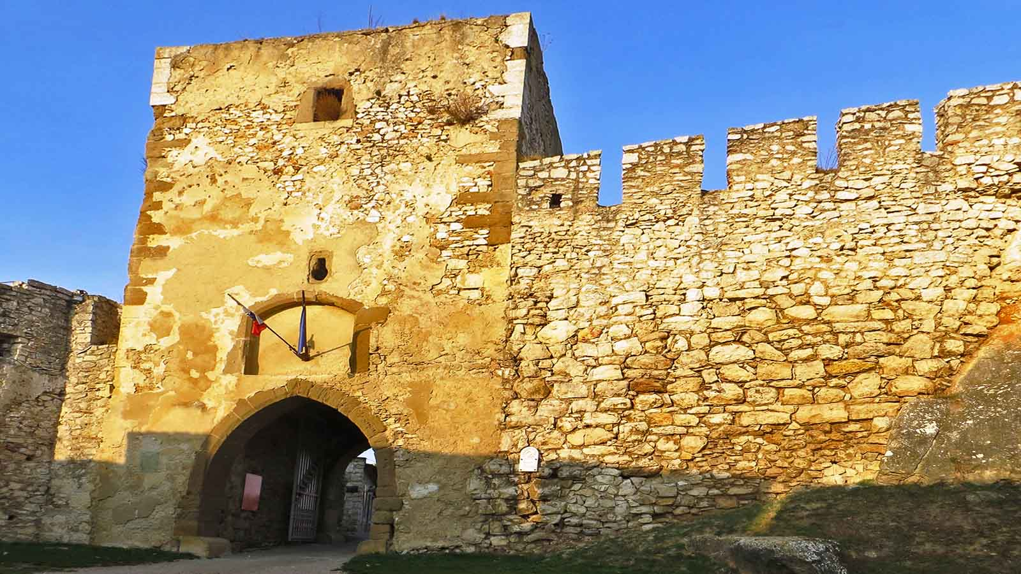
Spišský hrad
Photo © Ina

Slide 27
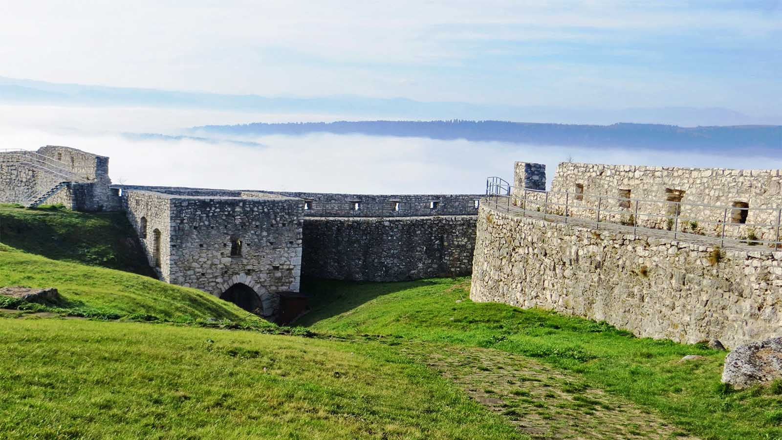
Spišský hrad
Photo © Ina

Slide 28
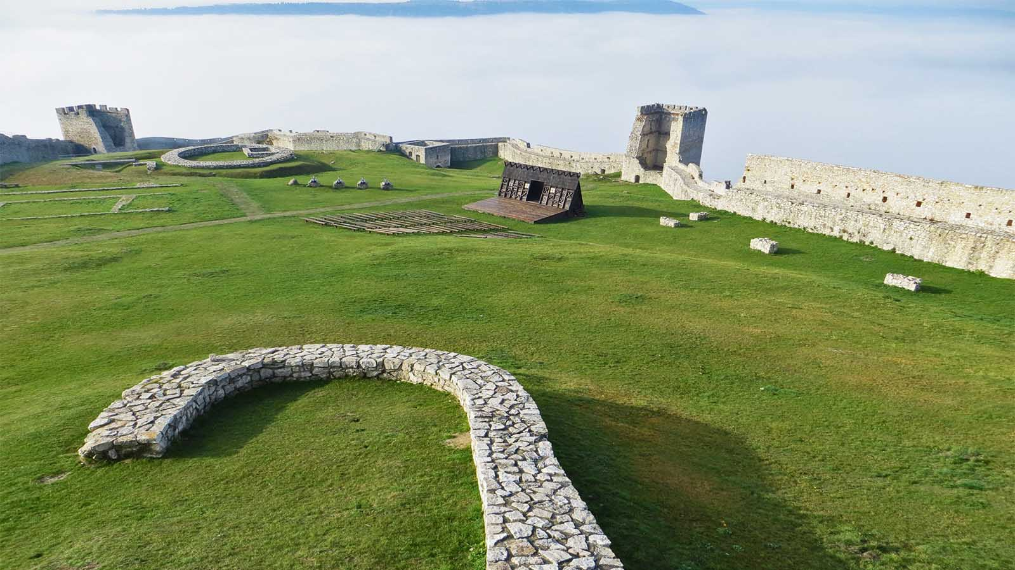
Spišský hrad
Photo © Ina

Slide 29
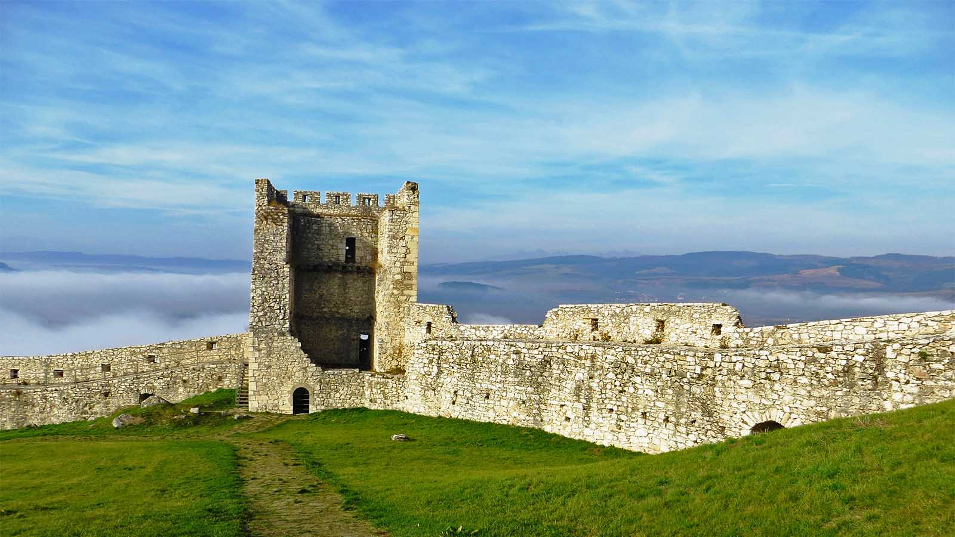
Spišský hrad
Photo © Ina

Slide 30
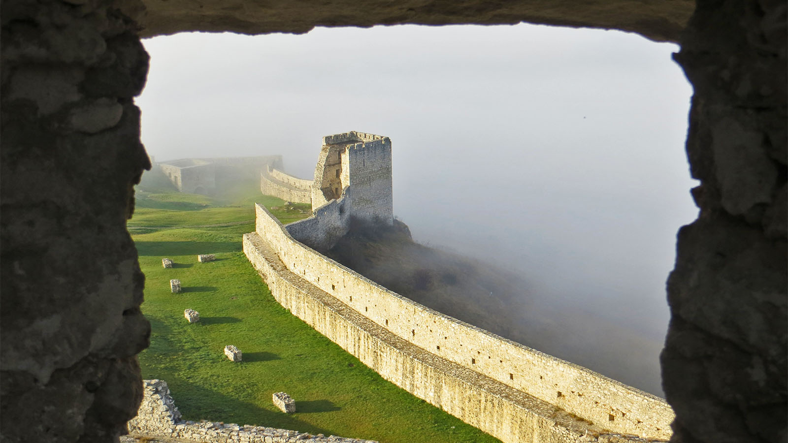
Spišský hrad
Photo © Ina

Slide 31
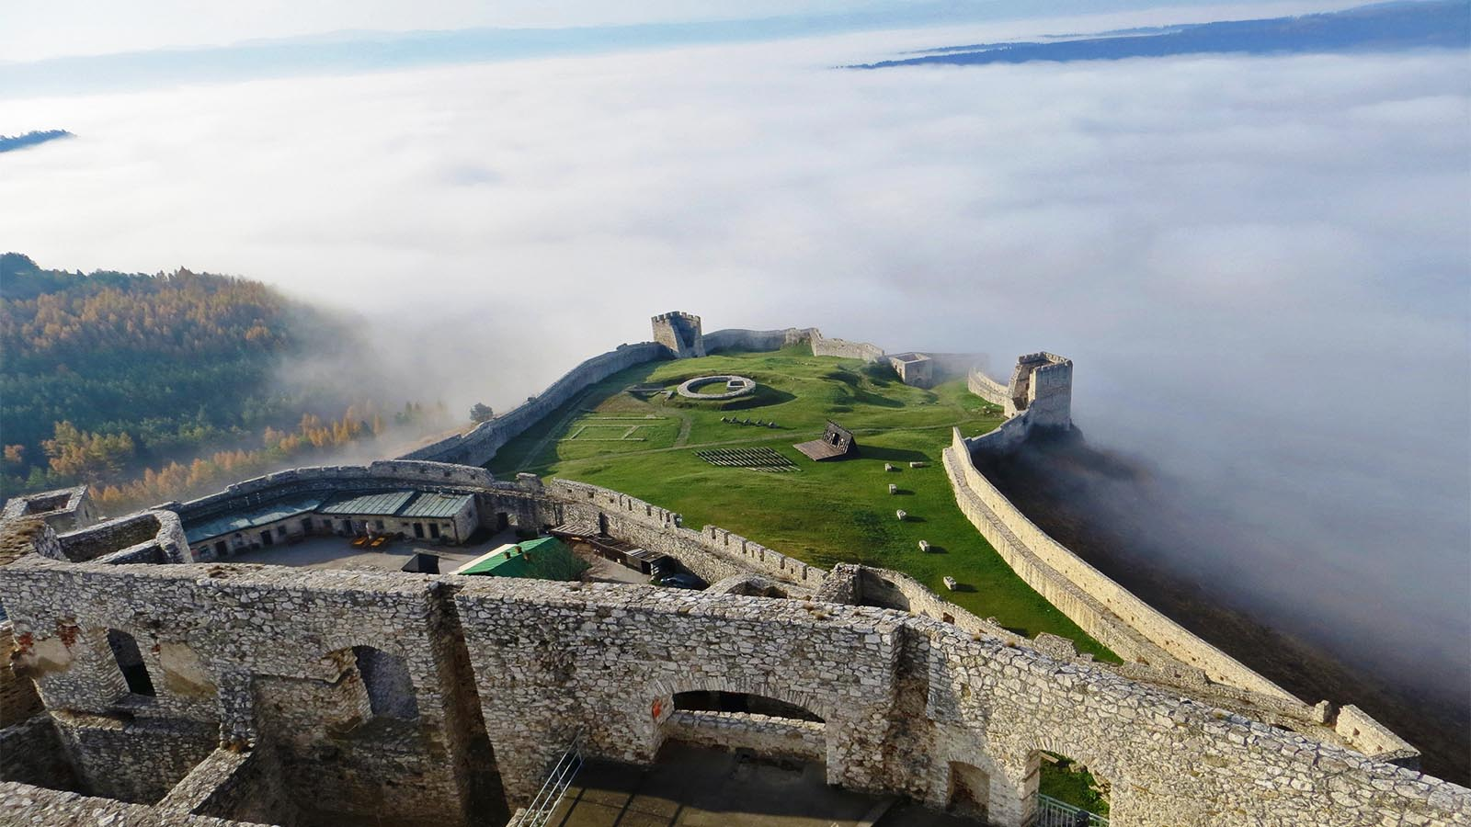
Spišský hrad
Photo © Ina

Slide 32
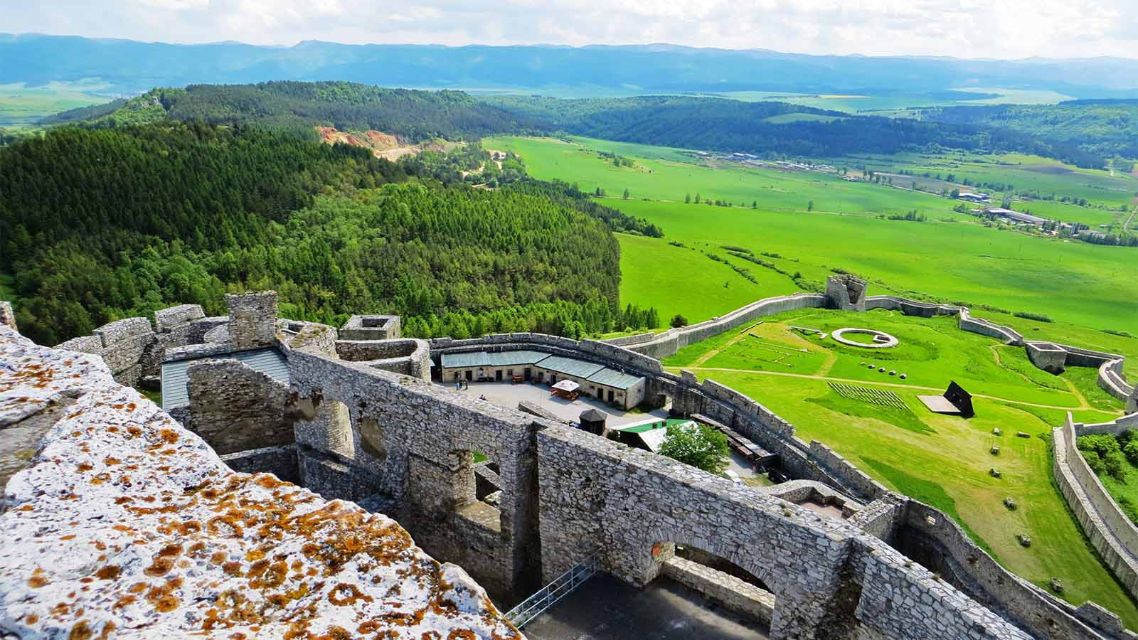
Spišský hrad
Photo © Ina

Slide 33
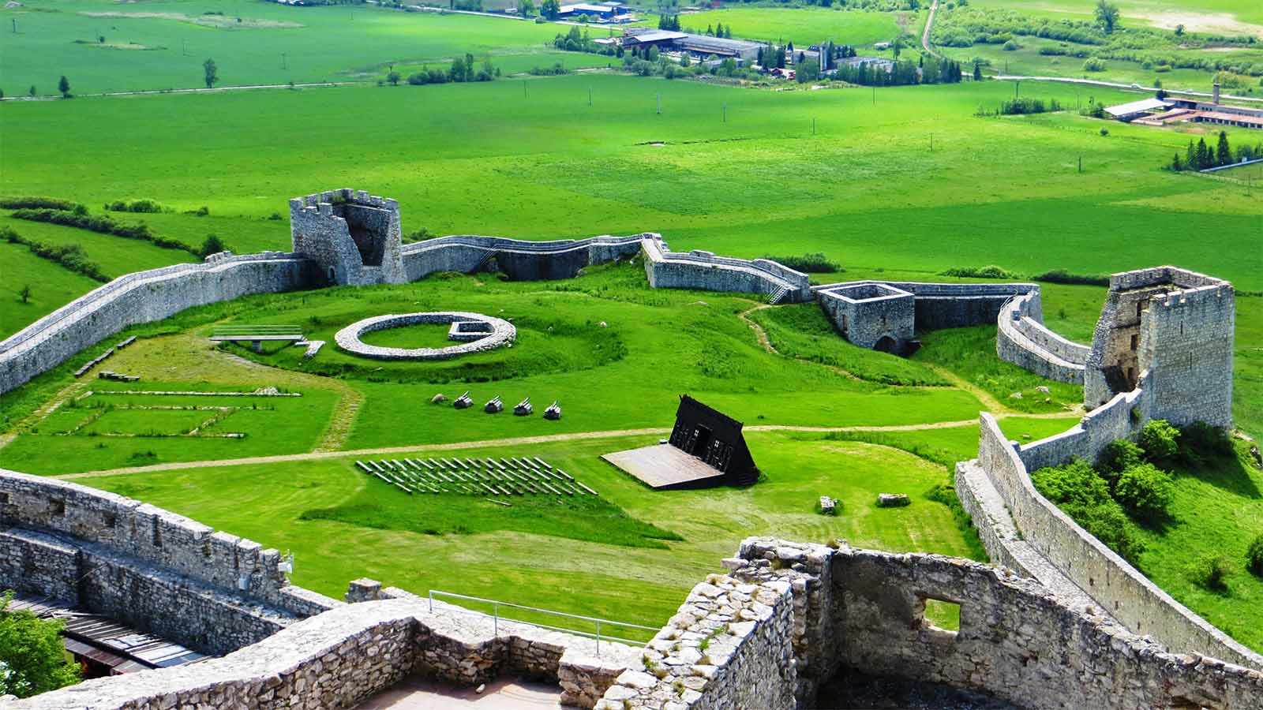
Spišský hrad
Photo © Ina

Slide 34
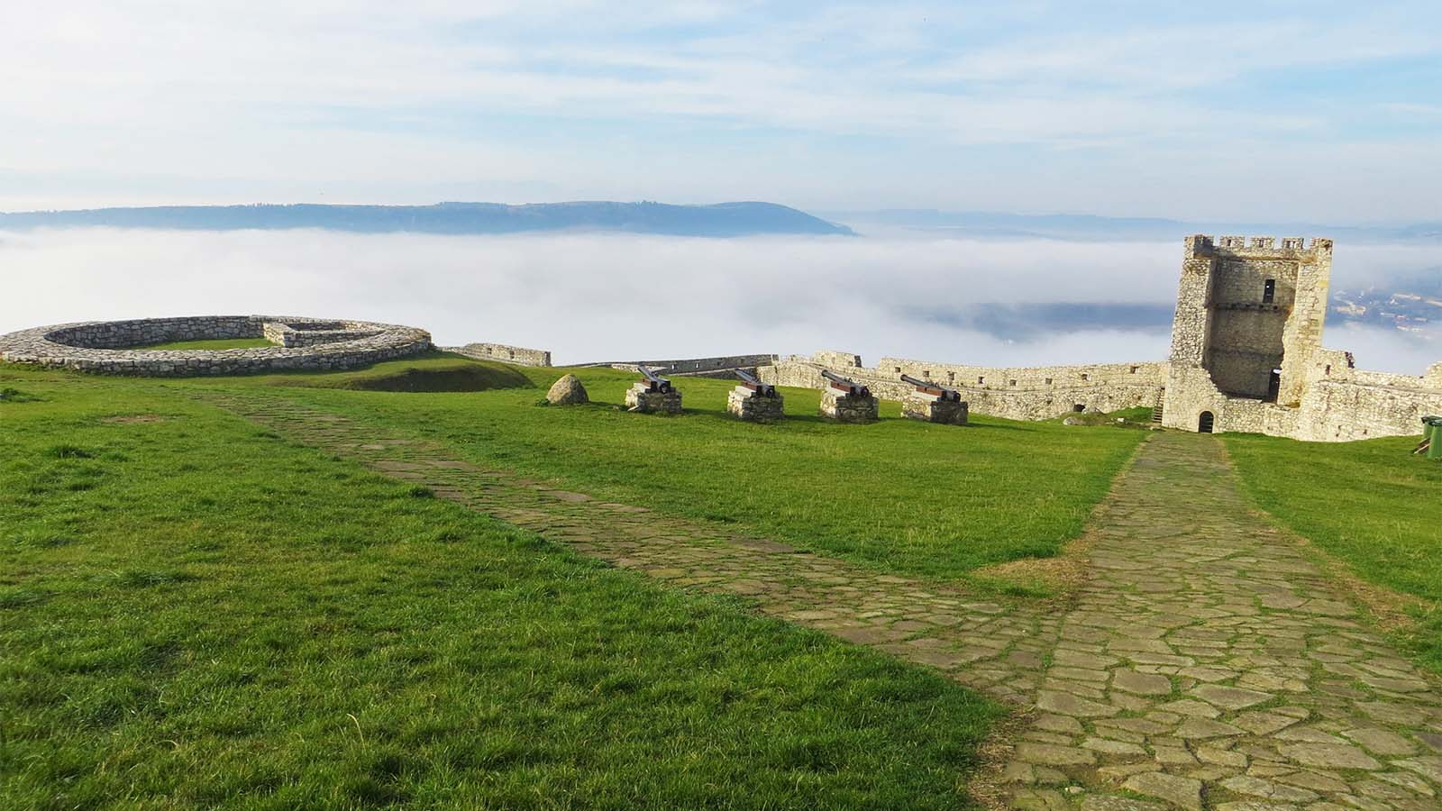
Spišský hrad
Photo © Ina

Slide 35
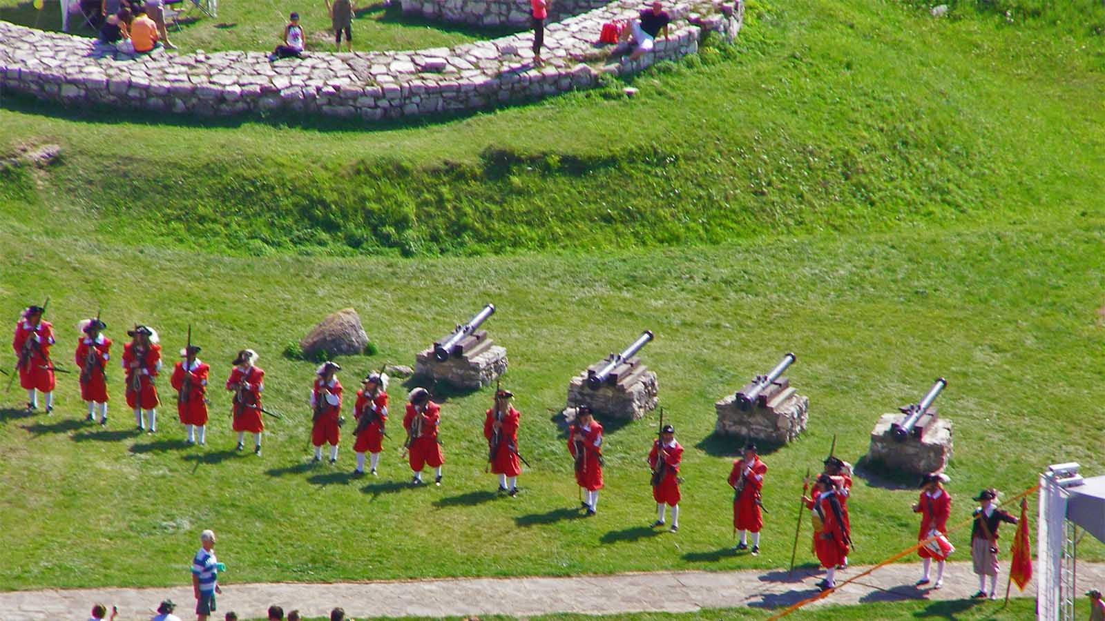
Spišský hrad
Photo © Ina

Slide 36
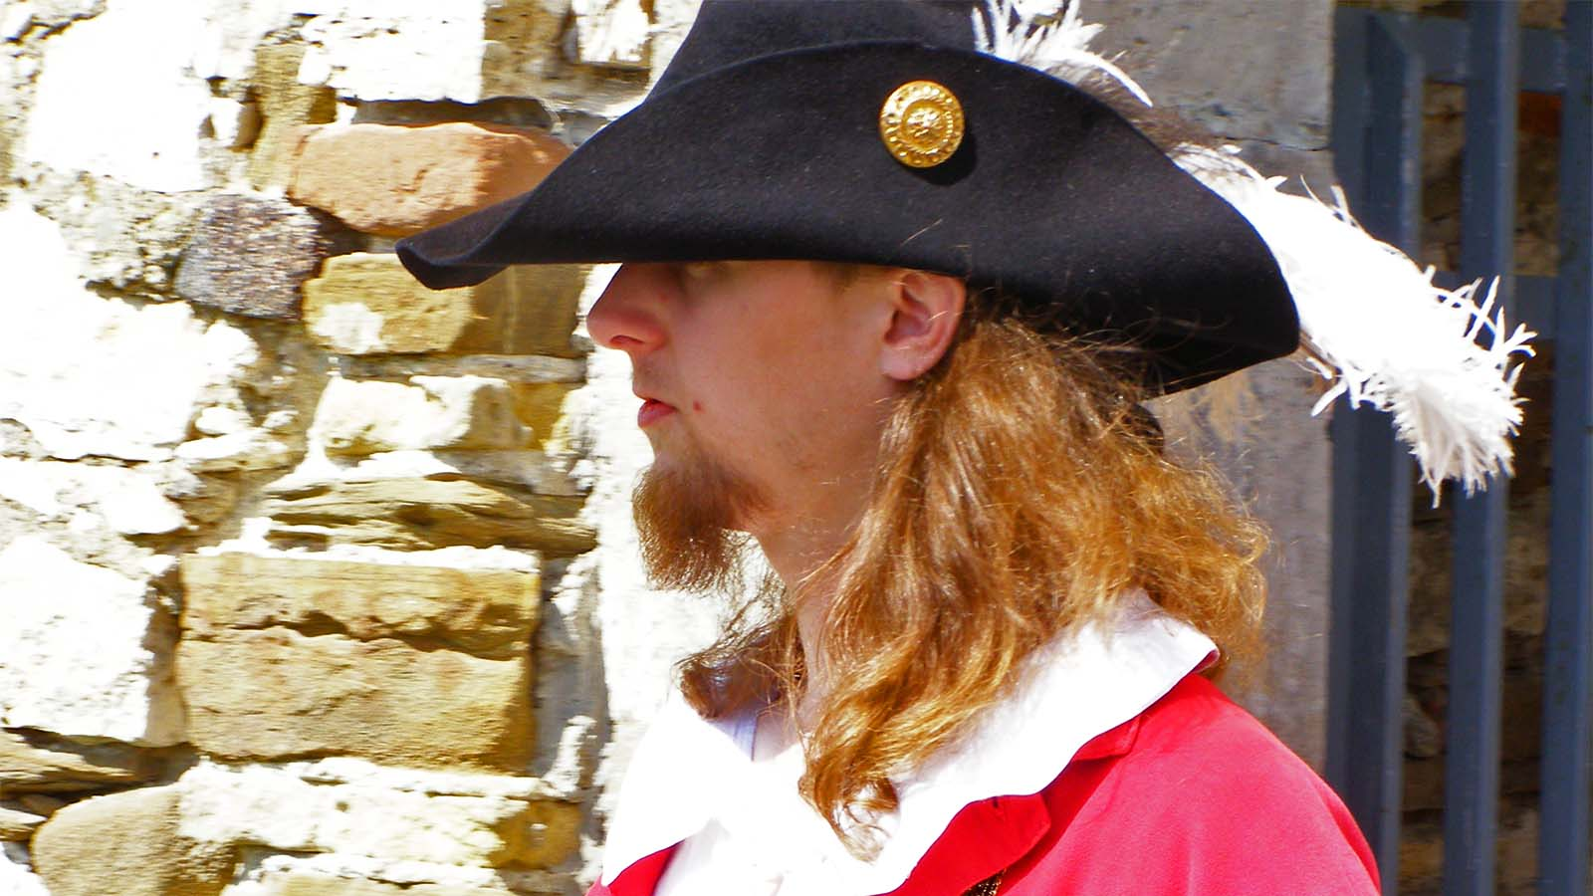
Spišský hrad
Photo © Steve

Slide 37
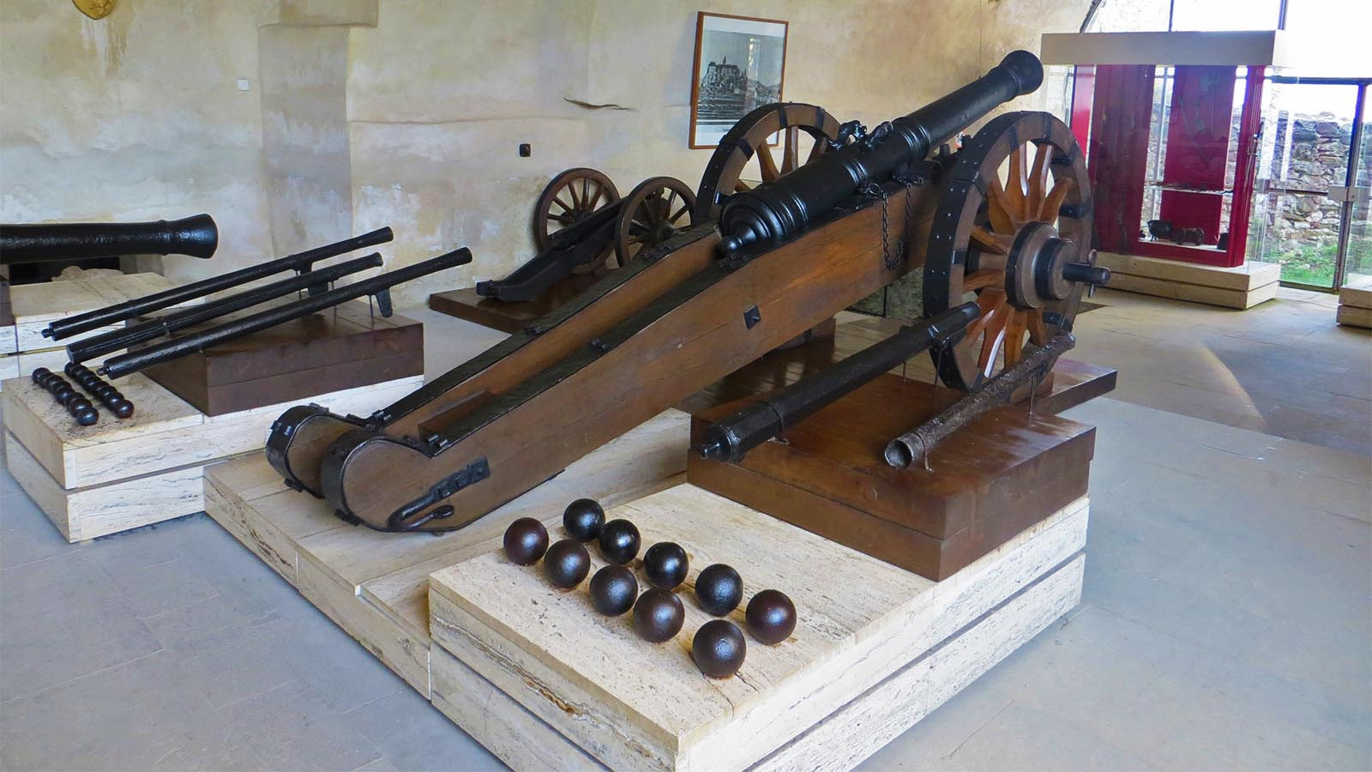
Spišský hrad
Photo © Steve

Slide 38
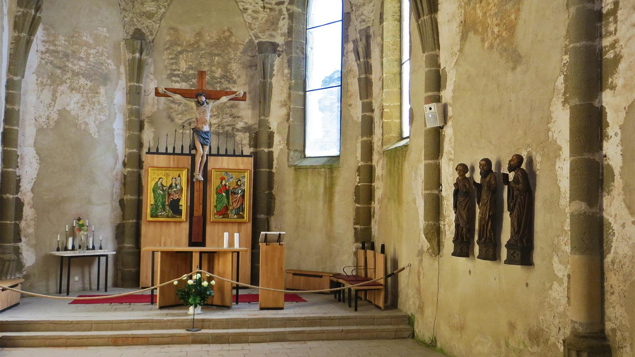
Spišský hrad
Photo © Ina

Slide 39
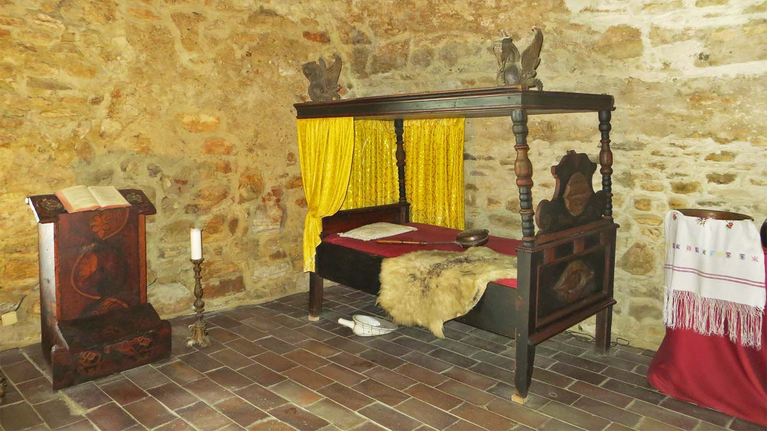
Spišský hrad
Photo © Ina

Slide 40
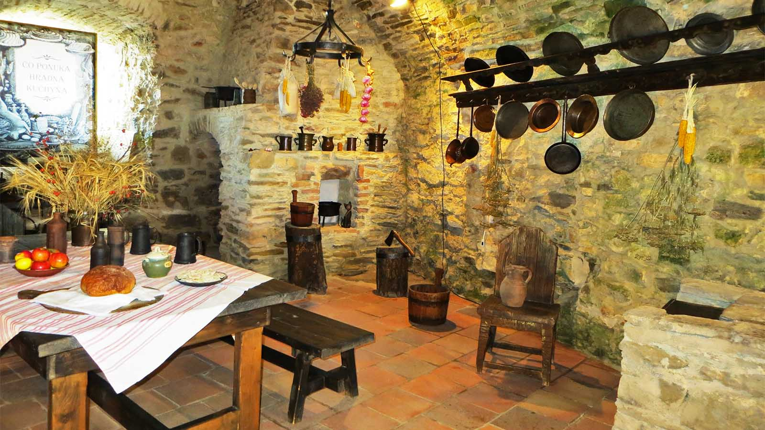
Spišský hrad
Photo © Ina

Slide 41
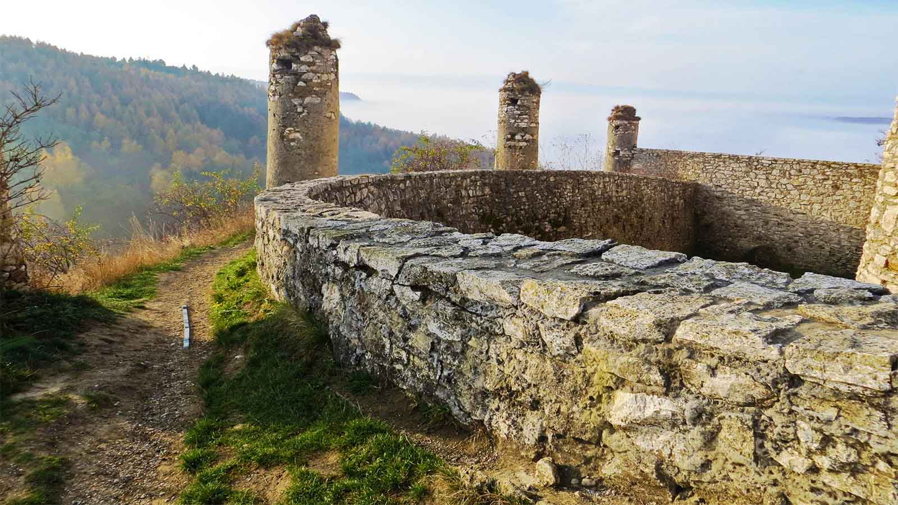
Spišský hrad
Photo © Ina

Slide 42
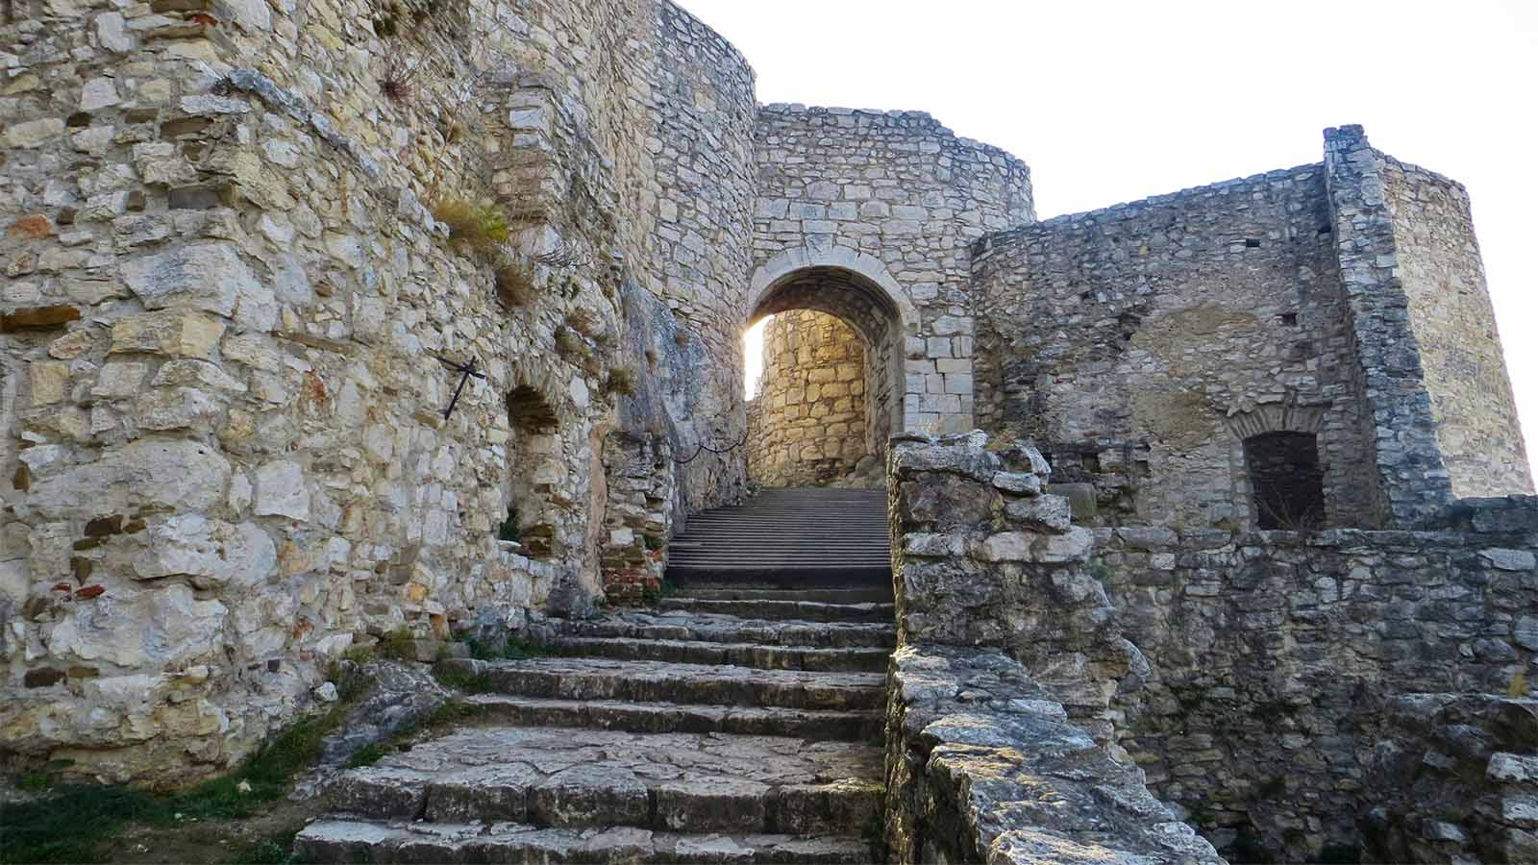
Spišský hrad
Photo © Ina

Slide 43
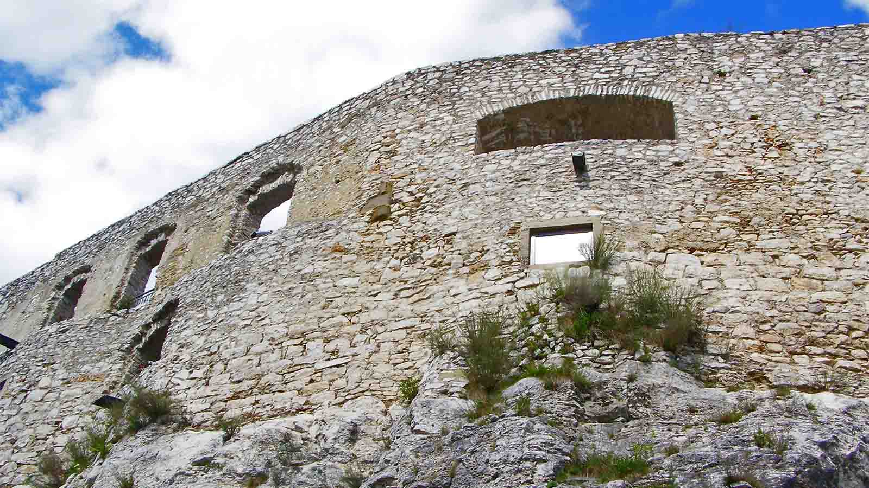
Spišský hrad
Photo © Ina

Slide 44
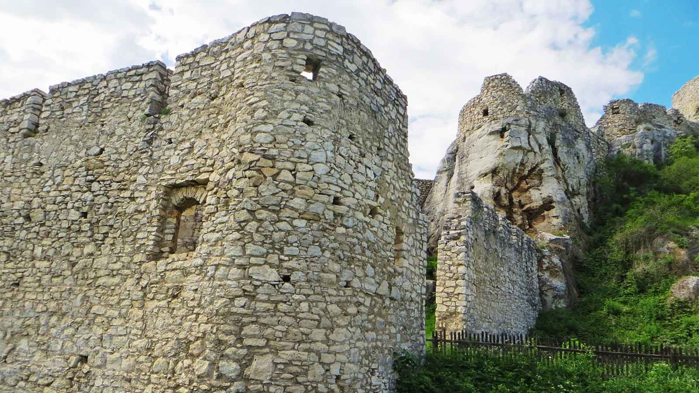
Spišský hrad
Photo © Steve

Slide 45
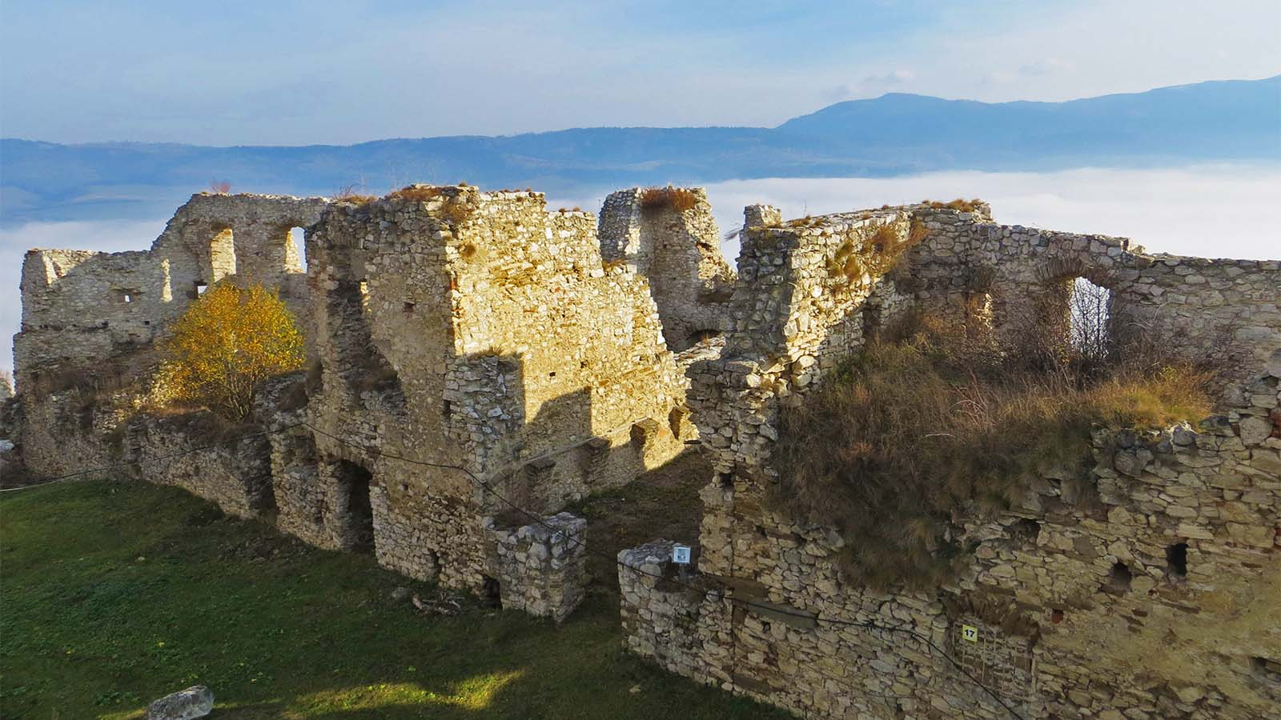
Spišský hrad
Photo © Ina

Slide 46
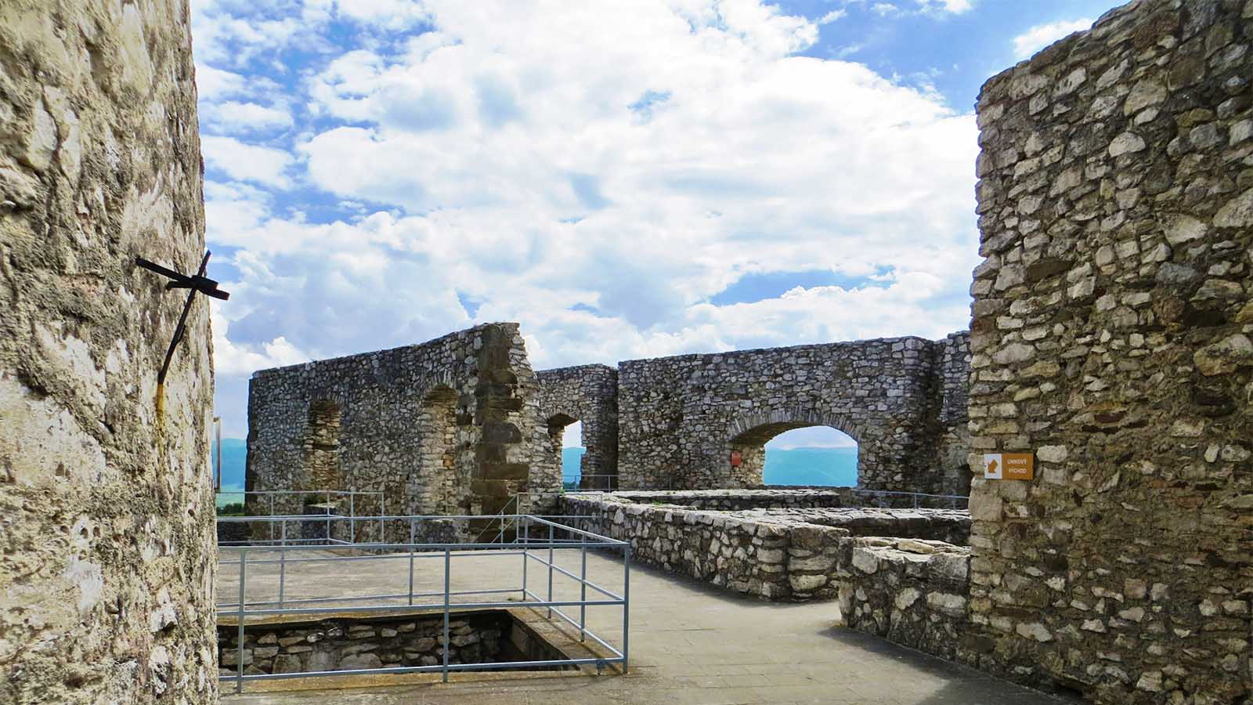
Spišský hrad
Photo © Ina

Slide 47
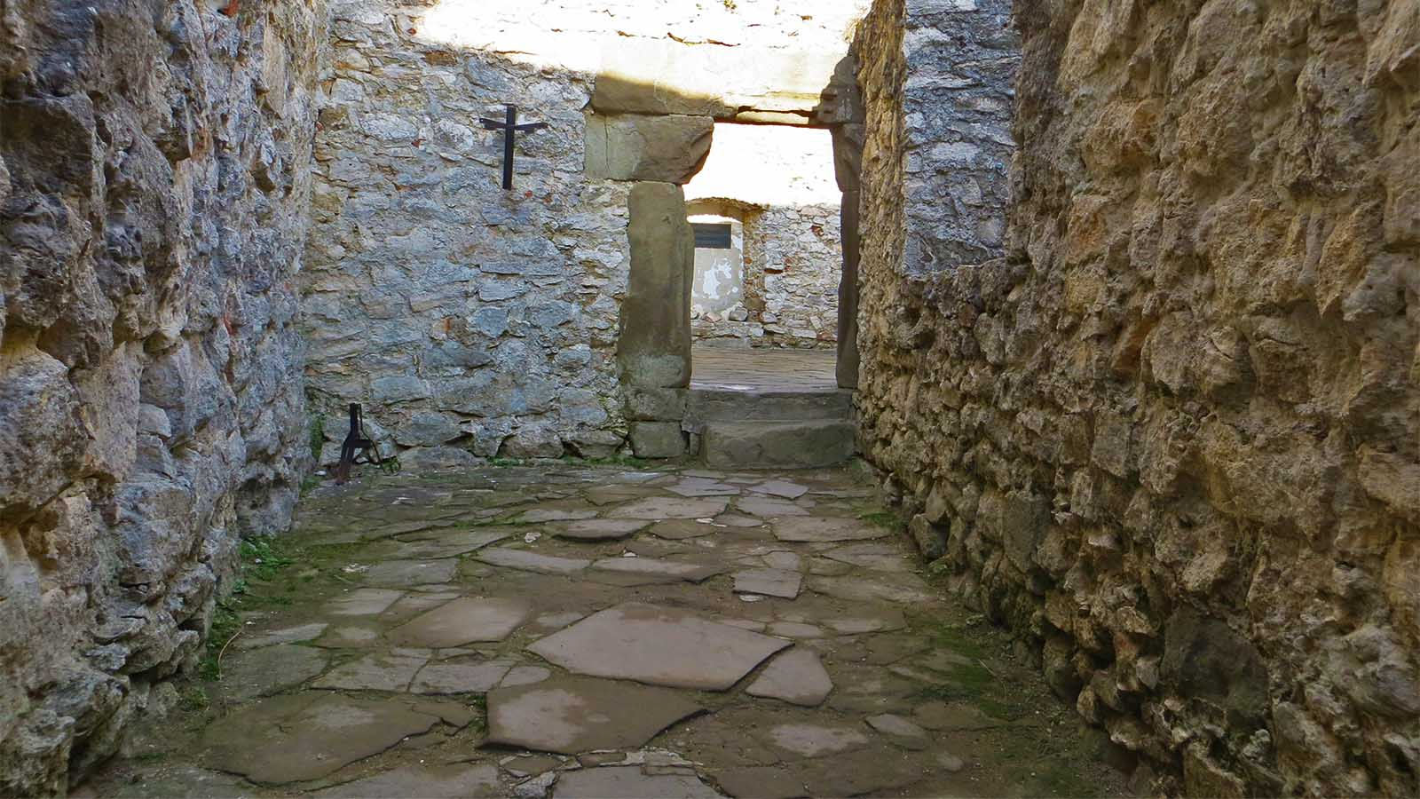
Spišský hrad
Photo © Ina

Slide 48
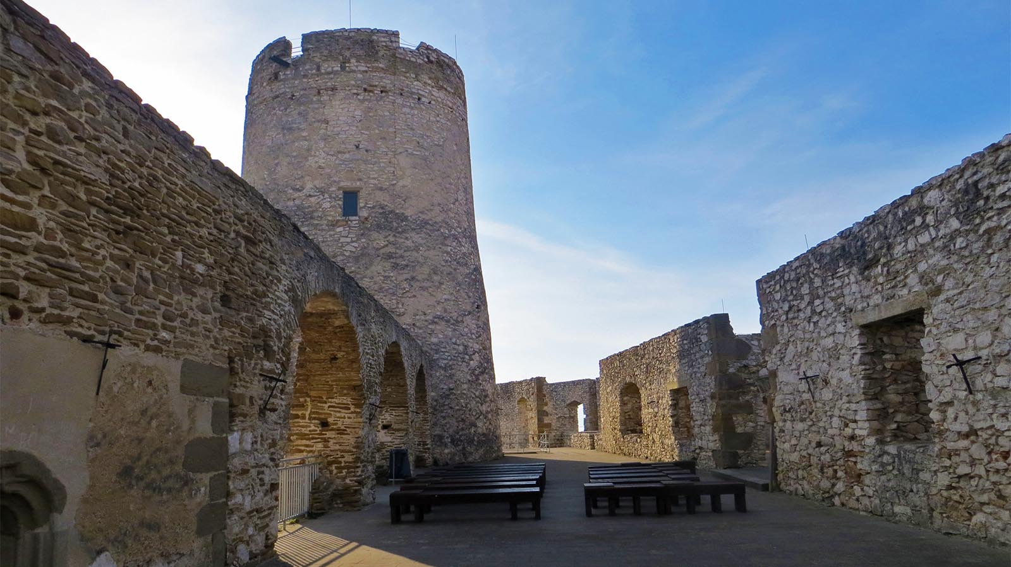
Spišský hrad
Photo © Ina

Slide 49
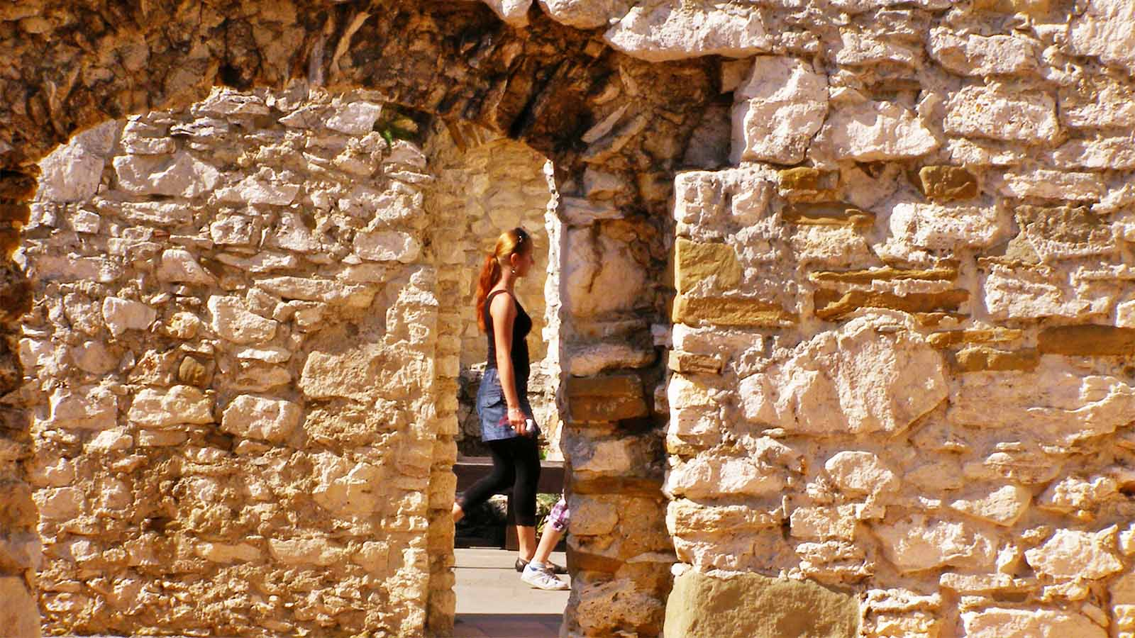
Spišský hrad
Photo © Ina

Slide 50
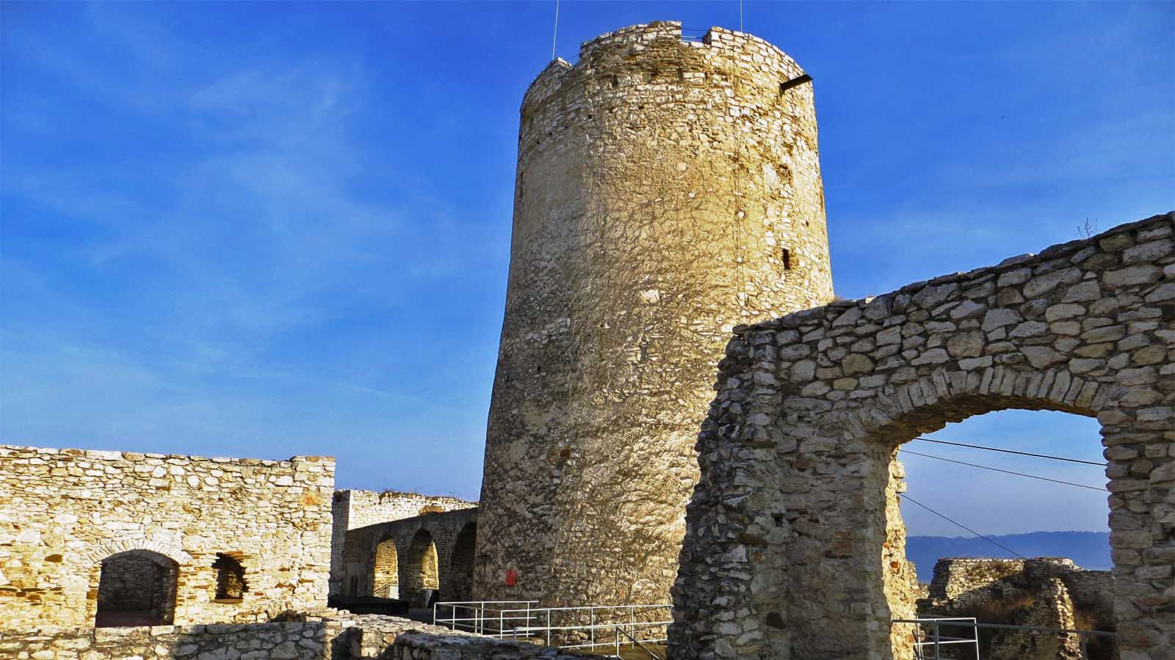
Spišský hrad
Photo © Steve

Slide 51
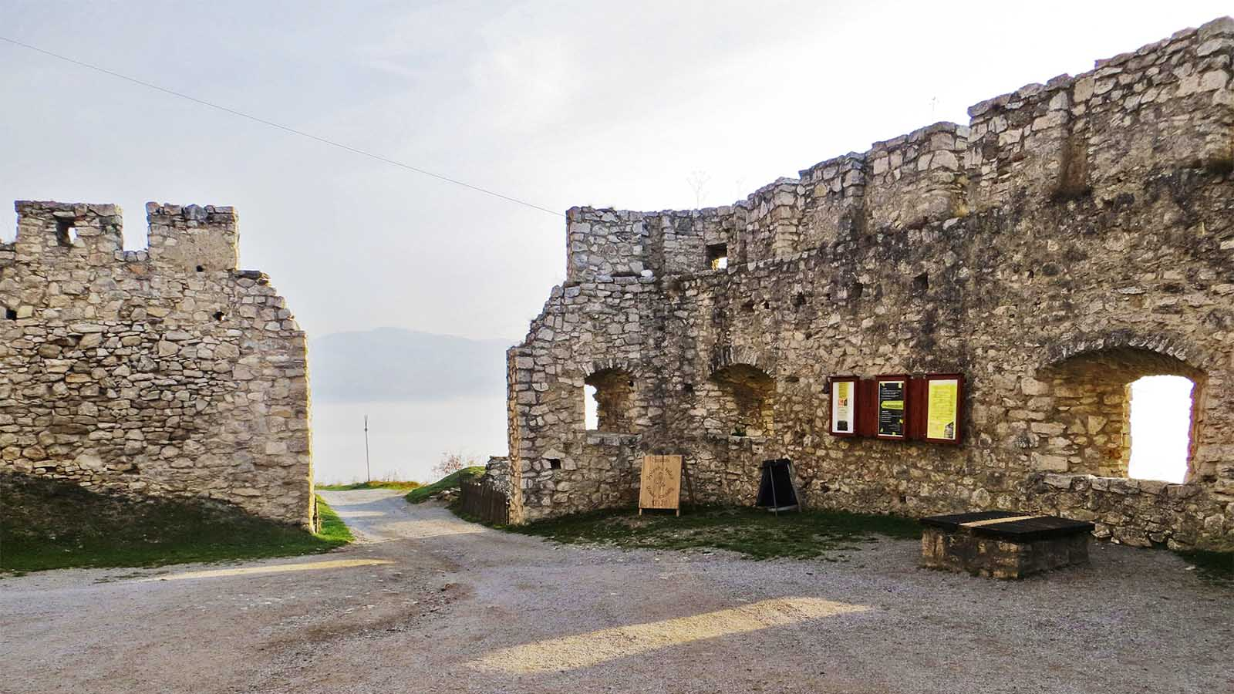
Spišský hrad
Photo © Ina

Slide 52
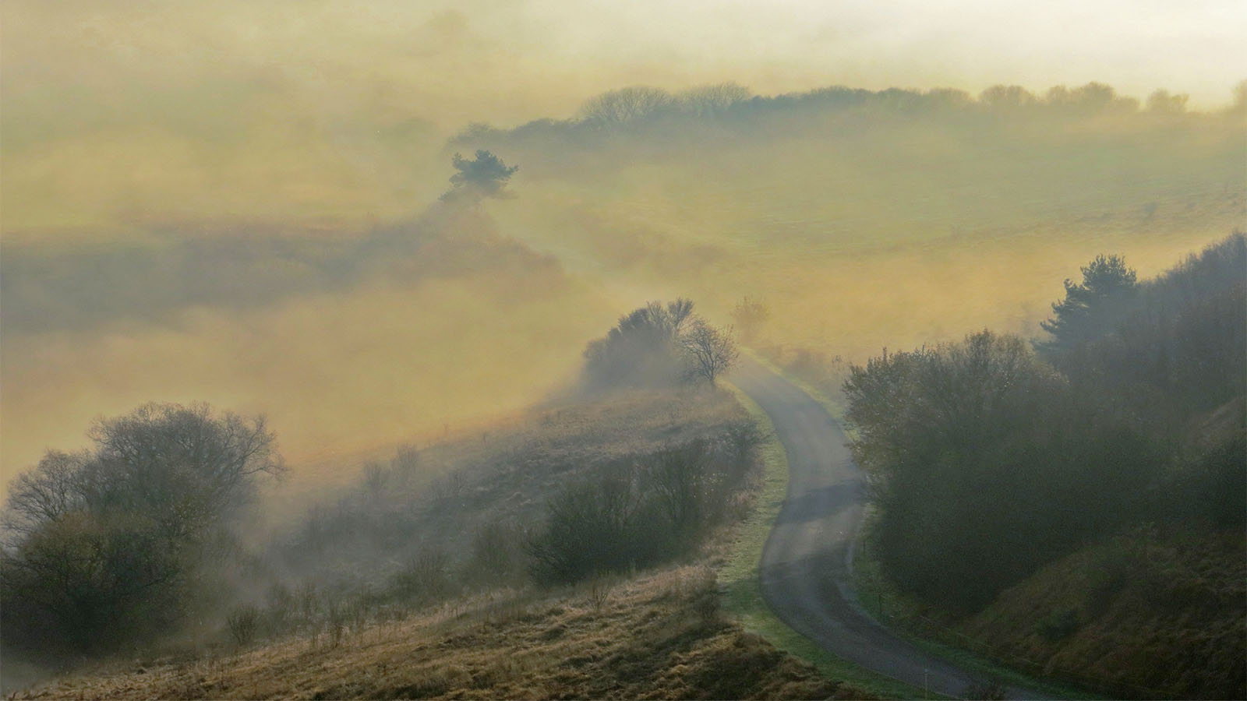
Spišský hrad
Photo © Ina

Slide 53
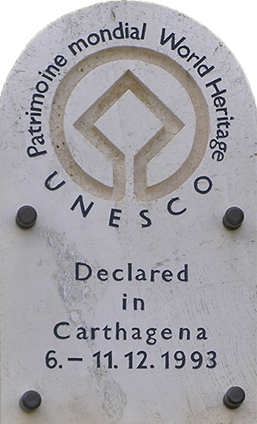
Spišský hrad
Photo © Ina

Slide 54

Nekomerčná prezentácia!
Hudba : Eric Clapton - Tears In Heaven
Fotografie : Ina, Steve
E-mail : pista2011@gmail.com
Zostavil : Steve
Rok : 2019
Vďaka za Vašu pozornosť a do skorého videnia...
KONIEC
ZÁVER

Slide 55
Non-commercial presentation!
Music : Eric Clapton - Tears In Heaven
Photos : Ina, Steve
E-mail : pista2011@gmail.com
Arranged by : Steve
Year : 2019
Thanks for your attention and see you soon...
EXIT
NEXT

Slide 56
¡Presentación no comercial!
Música : Eric Clapton - Tears In Heaven
Fotos : Ina, Steve
E-mail : pista2011@gmail.com
Selección : Steve
Año : 2019
Gracias por su atención y hasta pronto...
FINAL
CONT.

Slide 57
Présentation non commerciale!
Musique : Eric Clapton - Tears In Heaven
Images : Ina, Steve
E-mail : pista2011@gmail.com
Arrange par : Steve
Année : 2019
Merci pour votre attention et á bientôt...
FIN
CONT.

Slide 58
Nicht-kommerzielle Präsentation!
Musik : Eric Clapton - Tears In Heaven
Fotos : Ina, Steve
E-mail : pista2011@gmail.com
Kompilierung : Steve
Jahr : 2019
Vielen Dank für Ihre Aufmerksamkeit und bis bald...
ENDE
MEHR

Slide 59







¿Te ha gustado?
Puedes ver más entrando
Aquí
Además puedes recibir powerpoints en tu correo electrónico suscribiéndote aquí:
F I N

